Slide 1

Etika odpovědnosti
„ | Jednej tak, aby účinky tvého jednání byly slučitelné s pokračováním vpravdě lidského života na Zemi. | “
— H. Jonas, Princip odpovědnosti. Praha 1997, str. 35.
přednáška 2. 5. 2011
Environmentální etika

Slide 2
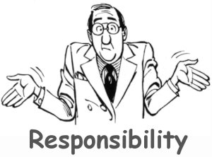
Odpovědnost – nová forma mravního jednání ?
co je odpovědnost?
tradice, ctnost, mrav
jak je diskutována?
individualizace a reflexivita

Slide 3
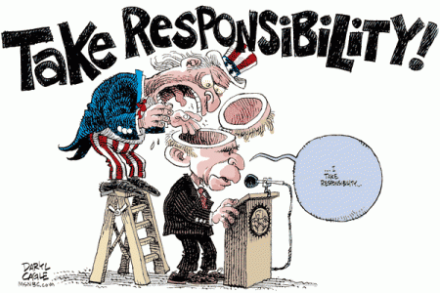
Atributy odpovědnosti
Subjekt odpovědnosti
Svoboda (pasivní, aktivní)
Moc (odpovědnost moci)
Kontinuita (dějinnost, kauzální odpovědnost)
Vztah (teleologicky strukturován)

Slide 4
Atributy odpovědnosti
Předmět odpovědnosti
Hodnoty (vlastní x instrumentální, systematická, teleologická)
Morální závazek
Odpovědné zacházení (ohrožené jsoucno)
Odpovědnost za přírodu jako projev bohorovnosti

Slide 5
Atributy odpovědnosti
Referenční subjekt
Odpovědnost „za co“ a před kým se nekryje!
Co je hodno morálních ohledů (odpovědného jednání)?
Proč se nemůžeme odpovídat přírodě (zvířeti)?

Slide 6
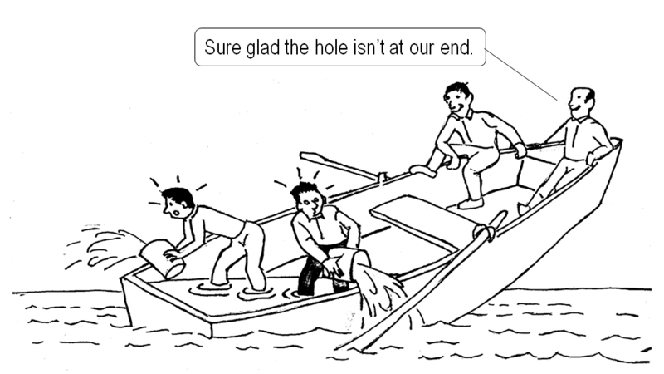

Slide 7
Etika odpovědnosti
Max Weber: etika smýšlení a etika odpovědnosti
John Passmore: odpovědnost za přírodu
Hans Jonas: nové dimenze odpovědnosti
Karel-Otto Apel: diskursivní etika odpovědnosti
Emanuel Lévinas: odpovědnost za Druhého
Hans Küng: etika planetární odpovědnosti
Jean-Paul Sartre: individuální odpovědnost

Slide 8
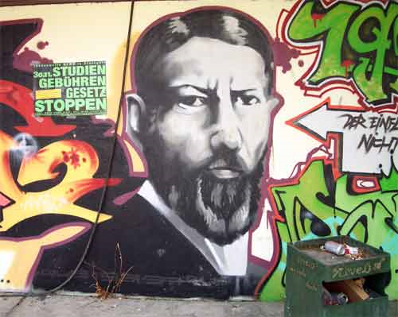
Max Weber
sociální jednání
porozumění, ideální typy,
protestantská etika
typy racionality (účelově r. a hodnotově racionální)
absolutní etika a etika přesvědčení
etika smýšlení a etika odpovědnosti
  rozhodování podle následků jednání (teleologicky)

Slide 9
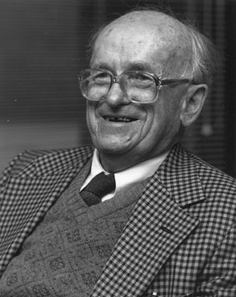
John Passmore
odpovědnost za přírodu?
proti mysticizmu – podma-
nění (transformace) přírody
bylo nutné; civilizace není nepřítelem přírody
člověk je posvátný (ne příroda) – jsme slabí a zranitelní, a proto musíme přírodu chránit
stoicko- křesťanská tradice nepřiznává přírodě nezávislost X židovskému myšlení (správcovství a spolupráce)

Slide 10
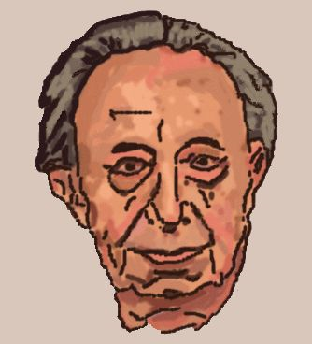
Hans Jonas
Princip odpovědnosti – postkantovský (nový imperativ)
přežití lidstva morální reflexe a úkol
kritika utopie (X technickému optimizmu)
odpovědnost rodiče a státníka (totalita, kontinuita, strach o budoucnost)
moc nad mocí, která nás ohrožuje
odpovědnost budoucím generacím (ne přírodě)
heuristika strachu (zranitelnost)
politika základem e. odpovědnosti

Slide 11
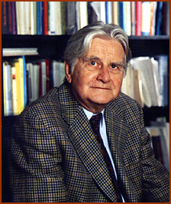
Karel-Otto Apel
odpovědnost a spol. interakce
abstraktní omyl (metaf. morálky)
diskursivní společenství
před přírodou (kultura nadřazena)
není důležitý imperativ sám, ale to jak je možný
společenství reálné a ideální
konsenzová morálka (strategie cíle)
spoluodpovědnost za diskurz

Slide 12
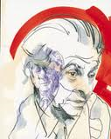
Emanuel Lévinas:
odpovědnost předchází svobodě
odpovědnost vztahu, dialogu (každý)
proti totalizaci (nadřazení svobody druhého)
odpovědnost za tvář (za Jiné) – věčné Ty
propojenost (utrpení jednoho=utrpení všech) –trpí lidství
zabít = vzdát se pochopení (probl. použití moci X přírodě)
buber, vnímání, osobní postoj – správcovská etika
Etika správcovství X Lynn White

Slide 13
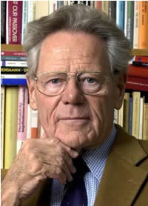
Hans Küng
světový étos: duchovní, mravní
a náboženská obnova
– hledá se makroparadigma
etika planetární odpovědnosti: e. světové pospolitosti za její vlastní budoucnost
„Člověk se musí stát lidštějším.“
náboženství: nepostradatelná při kultivaci ekologických ctností a hledání globální etiky odpovědnosti

Slide 14
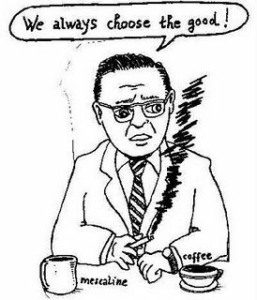
Jean-Paul Sartre
Existencionalizmus,
člověk je svým projektem
(obraz světa)
odpovědnost za volbu – motiv špinavých rukou
budoucnost je panenská (smysluplné projekty heroického individua)
romantická odpovědnost (experimenty žití)

Slide 15
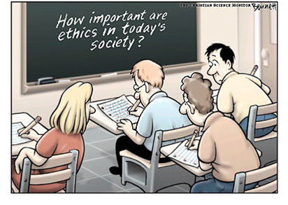

Slide 16
Otázky do diskuze
Můžeme být odpovědní za přírodu?
Neseme odpovědnost za její ničení?
Je žádoucí environmentální odpovědnost depolitizovat nebo z ní udělat politikum?
Je možné zachránit svět pomocí drobných individuálních aktivit?
Lze považovat environmentálně příznivé změny v životním způsobu za slibnou cestu k vyřešení environmentální krize nebo je to utopie???

